Slide 1
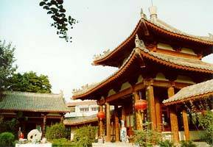
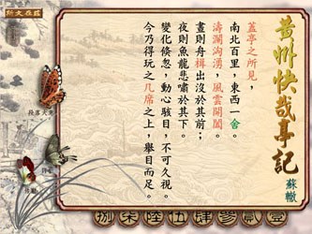

Slide 2
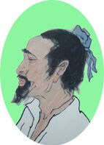
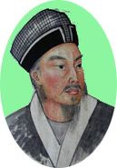
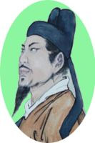
“一门父子三词客，
千古文章八大家”
苏洵 苏轼 苏辙

Slide 3
【作者和背景】
▲苏辙，字 ，晚年因为隐居于颖水之滨，故
自号 ，读书学禅以终，谥号文定。其文
平稳朴实，亦如其人，作品集名为 ，人
生观深受其父兄影响，与其父 、其
兄 ，合称三苏，皆为唐宋散文八大家。
▲苏辙被贬官的原因是_____________________
_______________________________________
【题解】
快哉亭位于贬谪之地黄州，快哉亭为 所
建， 所命名， 作记，三人均遭贬官的
命运，但面对挫折却有着极其相似的处世态度。
子由
颖滨遗老
《栾城集》
苏洵
苏轼
他用自己的官爵为遭 贬官的苏轼赎罪，因而获罪被贬
张怀民
苏轼
苏辙

Slide 4
【字音】
沅（ ） 沔（ ） 子瞻（ ） 东西一舍（ ） 风云开阖（ ） 变化倏（ ）忽 舟楫（ ）
草木行（ ）列 皆可指数（ ）
睥（ ）睨（ ）
骋（ ）骛（ ） 飒（ ）然
而风何与（ ）焉 会（ ）计
蓬户瓮（ ）牖（ ）
濯（ ）长江之清流，
揖（ ）西山之白云
之所以悲伤憔悴而不能胜（ ）者
yuán
miǎn
zhān
shè
hé
shū
jí
háng
shǔ
pì
nì
chěng
wù
sà
yù
kuài
wèng
yǒu
zhuó
yī
shēng

Slide 5
同学们认为怎样理解这“快”呢？
快乐、内心的豁达
在我们曾经所学过的古诗文中，与“快”
有关的句子有哪些呢？
例：学而时习之，不亦说乎？——以经
常巩固学习而乐
有朋自远方来，不亦乐乎？——因朋友
而乐
陈王昔时宴平乐，斗酒十千恣欢谑——
以喝酒为乐
先天下之忧而忧，后天下之乐而乐——
以民之乐为己乐

Slide 6
第 一 段
出：
流出
始：
开始
江出西陵，始得平地，其流奔放肆大。南合沅、湘，北合汉沔，其势益张。至于赤壁之下，波流浸灌，与海相若。清河张君梦得谪居齐安，即其庐之西南为亭，以览观江流之胜，而余兄子瞻名之曰“快哉”。
肆大：
水流阔大
南、北：
向南，向北。
益张：
越发盛大
浸灌：
意思都是“注”，形容水势浩荡
相若：
差不多
即：
靠近
为：
建造
以:
连词，用来
胜：
美景。形容词作名词
名：
命名，名词作动词

Slide 7
译 文
长江流出西陵峡，便开始得到平坦的地势，它的水势奔腾阔大。向南与湘江、沅江合流，向北与汉水、沔水汇集，它的水势更加强大了。到了黄州赤壁下面，江水浩荡，和大海差不多。清河县的张梦得先生，贬官居住在齐安，在靠近他的住宅的西南面做了一个亭子，用来欣赏长江上的美景，我长兄子瞻给亭子取了一个名字叫“快哉”。

Slide 8
第一段
2、翻译句子：
即其庐之西南为亭，以览观江流之胜，而余兄子瞻名之曰“快哉”。
译：在靠近他的居所的西南处建造了一个亭子，用来观赏江流的美景，我的长兄子瞻给亭子取名“快哉亭”。

Slide 9
思 考
１.本文第一段是从什么事物写起的？其目的何在？
２.自西陵至赤壁的江流景象变化如何？
答：江水。由自西陵至赤壁的江流写起。目的在交代“快哉亭”的地理位置及造亭的目的。
答：“奔放肆大” “其势益张” “波流浸灌”
眼界与心境 ： 始宽 渐宽 全开
视角变化：由远及近，描绘了一幅浩淼壮阔的千里江流图。

Slide 10
视角变化：由远及近，描绘了一幅千里江流图。
江流“三变”
眼界 “三变”
心境亦因之渐次开阔
江出西陵，始得平地，其流奔放肆大。
“始宽”
南合沅、湘，北合汉、沔，其势益张。
“渐宽”
至于赤壁之下，波流浸灌，与海相若。
“全开”
清河张君梦得，谪居齐安，即其庐之西南为亭，以览观江流之胜
饱览美景引起的快意，则“余兄子瞻名之曰‘快哉’ ”便是顺理成章之事

Slide 11
盖亭之所见，南北百里，东西一舍。涛澜汹涌，风云开阖。昼则舟楫出没于其前，夜则鱼龙悲啸于其下。变化倏忽，动心骇目，不可久视。今乃得玩之几席之上，举目而足。西望武昌诸山，冈陵起伏，草木行列，烟消日出，渔夫樵父之舍，皆可指数：此其所以为快哉者也。至于长洲之滨，故城之墟，曹孟德、孙仲谋之所睥睨，周瑜、陆逊之所骋骛，其流风遗迹，亦足以称快世俗。
盖：
句首发语词
阖：
通“合”。聚合
倏忽：
忽然
介词短语后置句
玩：
观赏，欣赏
举：
抬
足：
饱览
行列：
成行成列(名词作动词)
指数：
用手指着数出来
所以……者：
……的原因
睥睨：
斜着眼睛看，此指伺机
夺取，觊觎
骋骛：
纵横驰骋
称快:
使动用法，使……称快

Slide 12
译文：
站在亭子上可以看到南北大约百里、东西三十里（的景观）。长江波涛汹涌，风云时开时合。白天有来往的船舶在它的前面时隐时现，晚上有鱼类在它的下面悲壮地呼啸，江面景象变化迅速，令人触目惊心，游客不能在这里久看。现在可以坐在亭子里的茶几旁座位上欣赏这些景色，抬起眼来就看个够。向西眺望武昌一带山脉，冈峦起伏，草木成行成列，每当烟雾消失，太阳出来，渔翁和樵夫的房屋，都可以一一指着数出来：这就是取名“快哉”的缘故啊。至于长江中的沙州岸边，古城的遗址，那是当年曹操、孙权想争夺的地方，周瑜、陆逊纵横驰骋的战场，他们的风采和遗迹，也足以让世人称快。

Slide 13
第二段
2、翻译句子：
①此其所以为快哉者也 译：这就是亭子取名“快哉”的原因了。
（其：它，代“亭子”；所以：表原因；判断句）
②其流风遗迹，亦足以称快世俗
译：他们的风采和（这里的）遗迹，也足以让世俗称快。

Slide 14
1、第二段描绘了的景物有何特点？
涛澜汹涌，风云开阖。昼则舟楫出没于其前，夜则鱼龙悲啸于其下。变化倏忽，动心骇目，不可久视。
（浩淼壮阔）
长江
此其所以为快哉者也
亭之所见
两岸冈峦山林
西望武昌诸山，冈陵起伏，草木行列，烟消日出，渔夫樵父之舍，皆可指数，
（明丽清新）
历史遗迹
至于长洲之滨，故城之墟，曹孟德、孙仲谋之所睥睨，周瑜、陆逊之所驰鹜,其流风遗迹，亦足以称快世俗。
（流风遗韵）

Slide 15
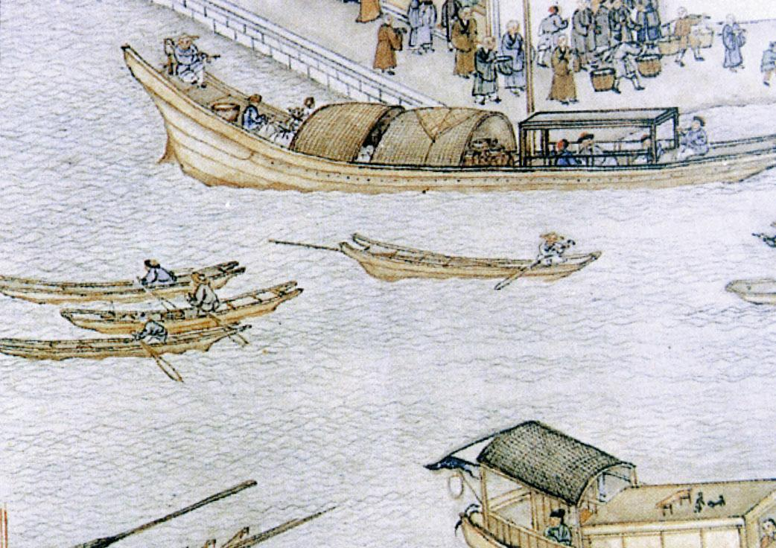
2、快哉亭之所以为快的原因何在？
江山风物足以观赏
流风遗址足以怀想
登临者“快哉”
世俗者“称快”

Slide 16
昔楚襄王从宋玉、景差于兰台之宫，有风飒然至者，王披襟当之，曰：“快哉，此风!寡人所与庶人共者耶？”宋玉曰：“此独大王之雄风耳，庶人安得共之!”玉之言，盖有讽焉。夫风无雌雄之异，而人有遇不遇之变；楚王之所以为乐，与庶人之所以为忧，此则人之变也，而风何与焉？士生于世，使其中不自得，将何往而非病？使其中坦然，不以物伤性，将何适而非快？
从：
带领,使…跟从
披：
敞开
当：
对着,迎着
盖：
大概
异：
差别
遇：
指碰上好机会，被重用
变：
不同
与：
参与
自得：
舒畅
病：
忧愁
性：
本性
适：
往

Slide 17
译 文
从前，楚襄王领着宋玉、景差到兰台宫游玩，有一阵凉风呼呼地吹来，襄王敞开衣襟迎着风，说：“这阵风，真痛快呀！这是我和老百姓共同享受的吧？”宋玉说：“这只是大王您才享有的雄风罢了，老百姓怎么能一起享受呢！”宋玉的话大概含有讽刺的意味。风并没有雌雄差异，可是人却有逢时不逢时的不同。楚襄王感到快乐的原因，和老百姓感到忧伤的原因，这是由于人们的处境不同，和风有什么相干呢？士人生活在世上，如果他的内心不舒畅，那么，他到什么地方去会不忧愁呢？如果他心情舒坦，不因外界事物而伤害自己的本性，那么，他到什么地方去会不整天愉快呢？

Slide 18
2、翻译句子：
①快哉,此风！寡人所与庶人共者耶？
译：这风真痛快啊，就是寡人和老百姓共享的吧？
（谓语前置；判断句；所）
②楚王之所以为乐，与庶人之所以为忧，此则人之变也，而风何与焉？
译：楚王觉得快乐的原因，和老百姓觉得忧伤的原因，这是因人而异的，而风与风有什么相干呢？
（所以：表原因 为：觉得 则：是 何与：宾语前置）
③士生于世，使其中不自得，将何往而非病？使其中坦然，不以物伤性，将何适而非快？
译：士人活在世上，假使他的心中不舒畅，那么到了什么地方不忧愁呢？假如心中舒坦，不因外界事物而伤害
（自己的）本性，那么到什么地方（会感到）不痛快呢？
（使：假使 自得：自在满足，舒畅 宾语前置句）

Slide 19
３、面对同样的风，楚王和庶人的感觉不一样的原因是什么？（用原文回答）作者得出富有哲理的结论是什么？也就是说，作者认为快乐与否，关键是什么？请找出相关的句子。
原因：楚王之所以为乐，与庶人之所以为忧，此则人之变也，而风何与焉？
士生于世，使其中不自得，将何往而非病？使其中坦然，不以物伤性，将何适而非快？
关键在心态（自得）。若能“自得”，则风景能辅之以成快；若不自得，则风景反而成其悲。
（主旨句）

Slide 20
第三段：本段引用的典故大概讲的是什么？作者借宋襄王和宋玉的典故，意在说明什么？
士以何态度处世？
一般人：
“人有遇、不遇之变”
“忧乐观”
士生于世，使其中不自得，将何往而非病？使其中坦然，不以物伤性，将何适而非快？
苏 辙：

Slide 21
第四段：
患：
病，忧愁
今张君不以谪为患，窃会计之余功，而自放山水之间，此其中宜有以过人者。将蓬户瓮牖无所不快，而况乎濯长江之清流，揖西山之白云，穷耳目之胜以自适也哉!不然，连山绝壑，长林古木，振之以清风，照之以明月，此皆骚人思士之所以悲伤憔悴而不能胜者，乌睹其为快也哉!
窃：
偷得，这里即“利用”之意
余功：
剩余时间
自放：
自己任情漫游。 放，纵
宜：
应该
濯：
洗濯
揖：
拱手行礼。这里的意思
是相对（西山白云）
使动，使…尽享
穷：
胜：
美景
自适：
自求安适
振：
吹拂
胜：
禁
乌：
哪里

Slide 22
译 文
如今张梦得不把贬谪视作忧愁，利用管理政务以外的空闲时间，自由放任于山水之间，这是他心中应该有过人之处。就算蓬草做门，破翁为窗，也没有什么不快活，更何况在长江的清流中洗濯，迎送西山的白云，让耳目尽享美妙的景物而求自我安乐呢！不然的话，长江上群山绵延，山谷深幽，森林高大，古树奇倔，清风吹着它们，明月照着它们，这些景色都是文人游子之所以引起悲哀苦痛而不堪忍受的，哪能看到这景物因此而感到快乐呢？

Slide 23
2、翻译句子：
①将无所不快，而况乎濯长江之清流，揖西山之白云，穷耳目之胜以自适也哉
译：也没有什么不快活的，更何况在长江的清流中洗濯，迎送西山的白云，让耳目尽享美妙的景物而求得自我的安乐呢！
（ 况：何况 状语后置 穷、胜、以、适）
②此皆骚人思士之所以悲伤憔悴而不能胜者，乌睹其为快也哉？
译：这些都是文人游子之所以引起悲哀苦痛而不堪忍受的景象，哪能看到这景物（因此）而感到快乐呢！
（判断句 所以：表原因 胜：禁得住
乌、睹、其、为）

Slide 24
此段引入张梦得的事例目的何在呢？
借张梦得的具体行为来对“使其中坦然，不以物伤性，将何适而非快？”的人生态度的肯定

Slide 25
４、作者对张梦得有何评价？从中可见作者怎样的心情？
评价：赞赏与肯定
心情：自我排忧后的豁达、乐观

Slide 26
走近文本
文眼:
主旨句：
快（哉）
使其中坦然，不以物伤性，将何适而非快？

Slide 27

你认为这“快”字在文章中具体体现在什么地方呢？
朗读课文，找出文中含有“快”的句子。文章是怎样围绕这些“快”字来写景、记事、抒情的呢？

Slide 28
主旨句：
使其中坦然，不以物伤性，将何适而非快？
建造和命名
而余兄子瞻名之曰“快哉”
此其所以为“快哉”者也
黄州快哉亭记
命名的原因
亦足以称快世俗
快哉，此风
将何适而非快？
以“快哉”二字抒发议论
将蓬户瓮牖无所不快
乌睹其为快也哉！

Slide 29
巩固练习
c
1、对下列句子中红色词语的解释，不正确的一项是（ ）
A、将何往而非病 病：忧愁，怨恨
B、穷耳目之胜以自适 胜：胜景，景观
C、将何适而非快 适：安适
D、王披襟当之 当：对着，迎着
到，往

Slide 30
2、辨析下列红色的名词在独特语言环境下的特殊含义
（1）其流奔放肆大，南合湘、沅，北合汉、沔，其势益张。
（2）而余兄子瞻名之曰“快哉”。
（3）西望武昌诸山，冈陵起伏，草木行列，烟消日出，渔夫樵父之舍，皆可指数。
（4）将蓬户瓮牖无所不快。
向南面／向北面，方位名词作状语
命名，取名，名词作动词
排列成行成列，名词作动词
用蓬草作门，用破瓮作窗，名词作动词

Slide 31
３、试分析并翻译下列句式特点：
（1）昼则舟楫出没于其前，夜则鱼龙悲啸于其下。
（2）有风飒然至者
（３）“快哉,此风！寡人所与庶人共者耶？”
（４）使其中坦然，不以物伤性，将何适而非快？
（介词短语后置句）白天有来往的船舶在它的前面时隐时现，晚上有鱼类在它的下面悲壮地呼啸。
（定语后置句）有飒然吹来的一阵风
（主谓倒装句）“这阵风，真痛快呀！这是我和老百姓共同享受的吧？”
（宾语前置句）如果他心情舒坦，不因外界事物而伤害自己的本性，那么，他到什么地方去会不整天愉快呢？

Slide 32
探究小结
“快”在文中体现在哪些方面呢？
从这些“快”字当中，你读出了苏辙是一个怎样的人呢？

Slide 33
（一）景之“快”
1、 首段连写三层水势之变，能现水势之波澜壮阔。
2、 第二段昔今对比，赏景与思古交错，极写快哉亭四周所见——面积之见、上下之见、日夜之见，其景瞬息万变，令人惊心动魄；再从不同角度赏玩美景，所见之景磅礴雄伟。

Slide 34
（二）人之“快”
1、“曹孟德、孙仲谋之所睥睨”、“周瑜、陆逊之所骋骛”，三国英雄战场杀敌之意气风发、丰功伟绩撼动人心，令人拍手称快。
2、君（张怀民）不以谪为患，自放山水之间，无往而不快。

Slide 35
（三）情理之“快”
“士生于世，使其中坦然，不以物伤性，将何适而非快？”只要心中坦然自得，不被名利伤害本性，不受外物羁绊，心中就能永远保持畅快、宁静。

Slide 36
从这些“快”字当中，你读出了苏辙是一个怎样的人呢？
从中我们可以看出苏辙就是一个随缘自适、胸怀旷达的智者，因此境由心生，笔下才有如此气势雄伟的美景，使情景理浑然一体，全文酣畅淋漓、境界高旷。

Slide 37
谈一谈，你对“使其中坦然，不以物伤性，将何适而非快”有何理解?
君子以坦荡豁达的处世态度面对所有的不快，不以物喜，不以物悲，随遇而安，才能聆听自然之美。
快哉亭为张怀民所建，苏轼所命名，苏辙作记。三人均遭贬官的命运（苏辙生性沉静淡泊，虽没有历经“乌台诗案”之屈辱，却也有贬官之累），故作者写做这篇文章寓勉人并自励之意，全文主旨在说明人心坦然自得，不受制于外物，便能无往而不快。与范仲淹写《岳阳楼记》“不以物喜，不以己悲”的情怀有异曲同工之妙。

